Slide 1
Проект Tanks306
Чучалин Владимир
Критинин Кирилл
Трофименко Елена
Гаджимагомедов Али

Slide 2
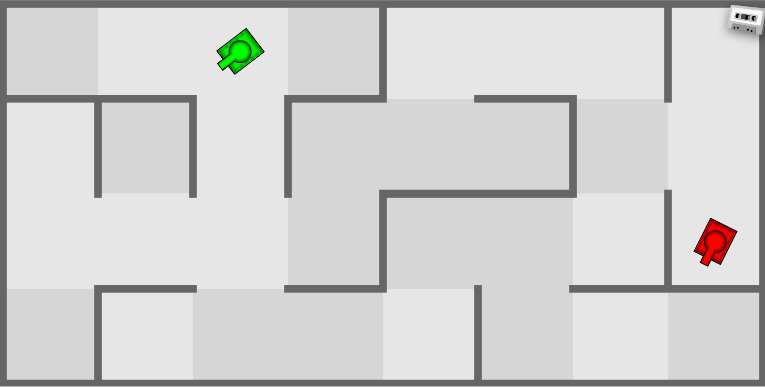
Цель проекта: создать игру «Танчики»
Карта – лабиринт
Два игрока управляют танками
Некоторые стены можно ломать
Разные бонусы
Пульки отскакивают от стен
Вдохновлялись игрой «ТАНКИ В ЛАБИРИНТЕ»
https://vseigru.net/igry-tanki/14463-igra-tanki-v-labirinte.html

Slide 3
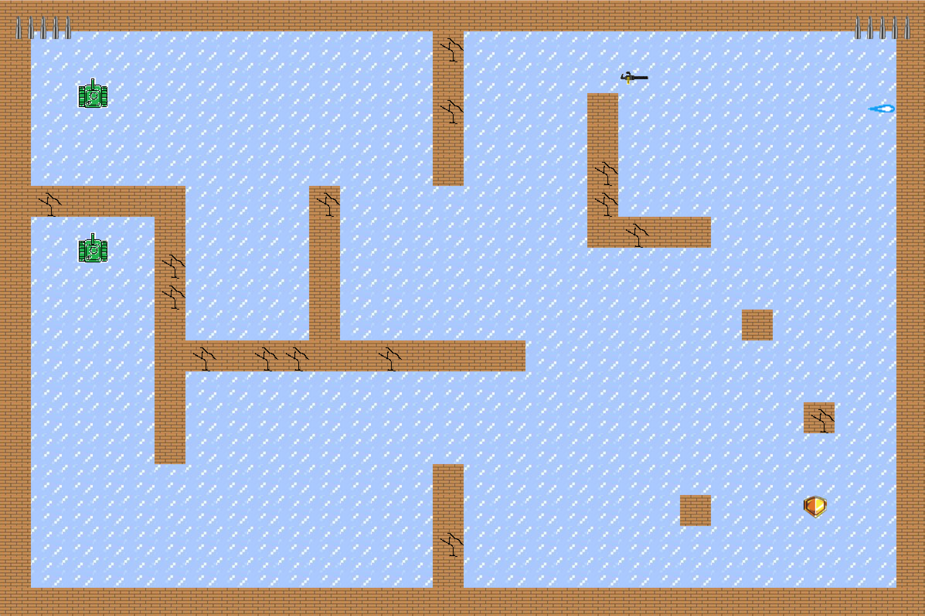
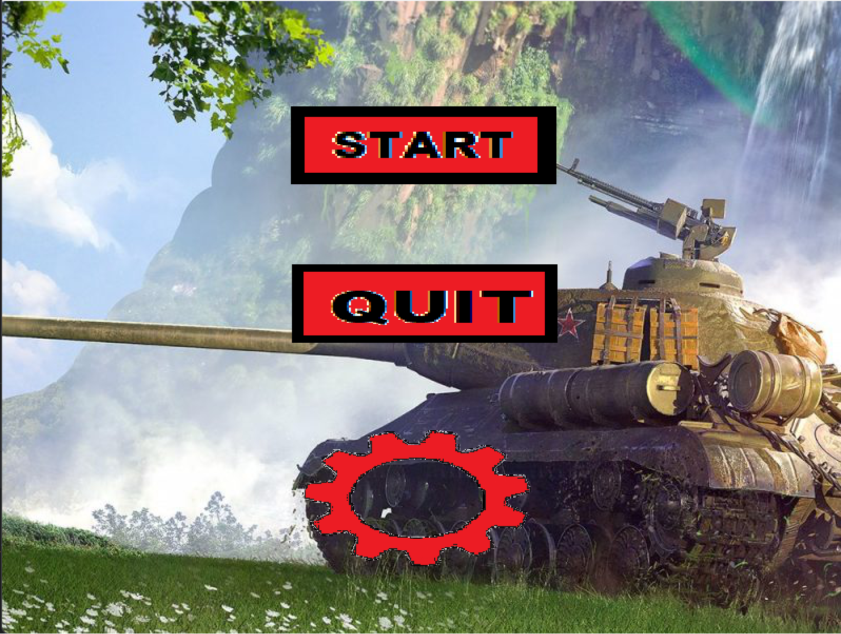
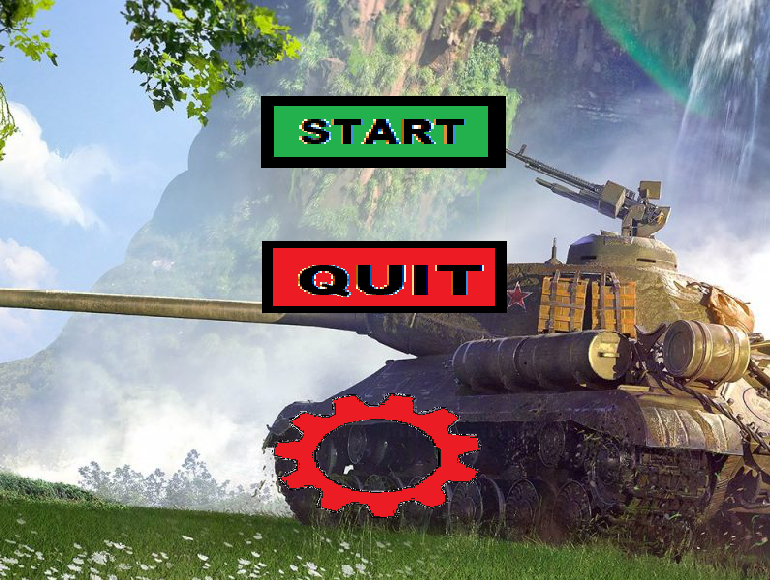
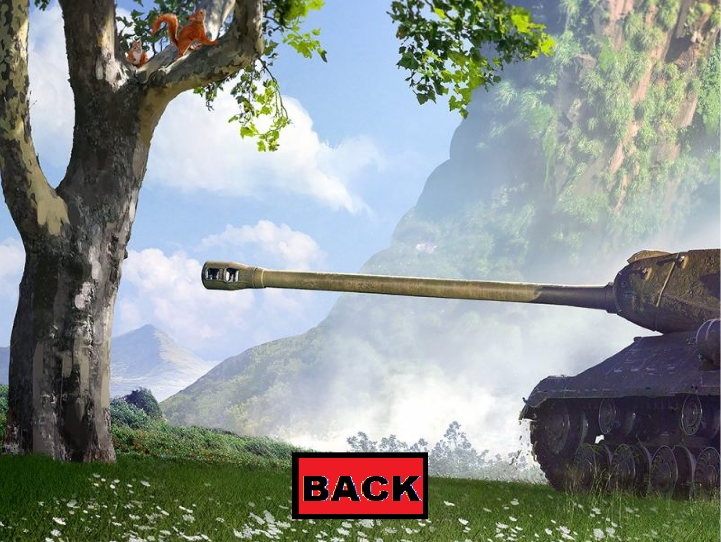
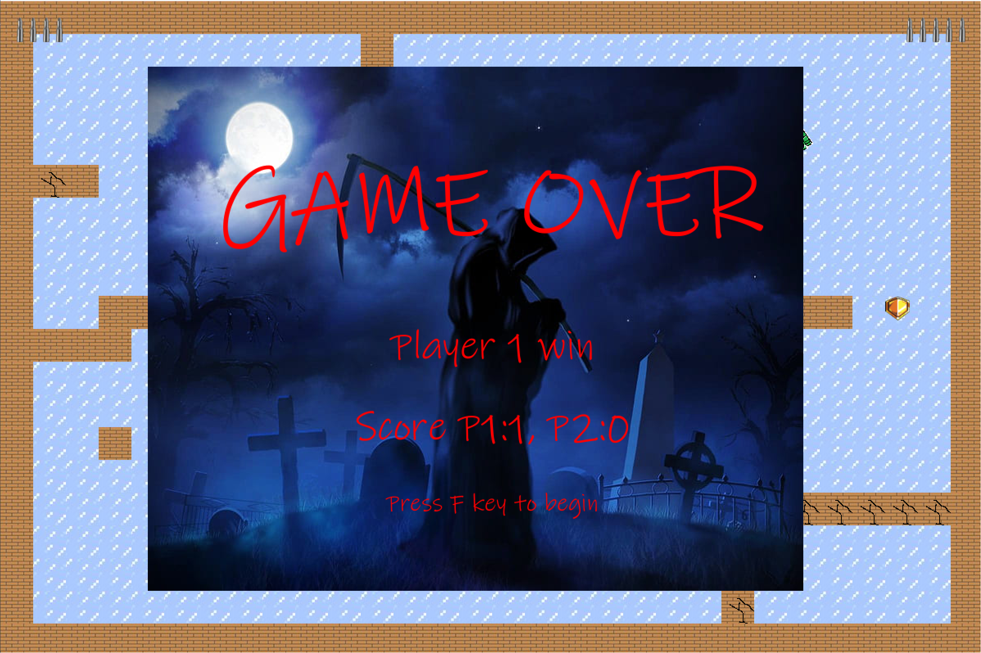
Что получилось
Кнопки меню реагируют на наведение мыши
Не успели доделать меню настроек
Игровая карта с бонусами
Экран завершения боя

Slide 4
Структура Проекта
Проект состоит из следующих модулей:
main.py – основной модуль Вова, Лена, Кирилл
move_draw.py – движение и отрисовка объектов Лена
load_hitbox.py – всевозможные взаимодействия Вова, Али
objects.py – инициализация классов Кирилл
levels_encoded.py – карты, записанные в массивы Али

Slide 5
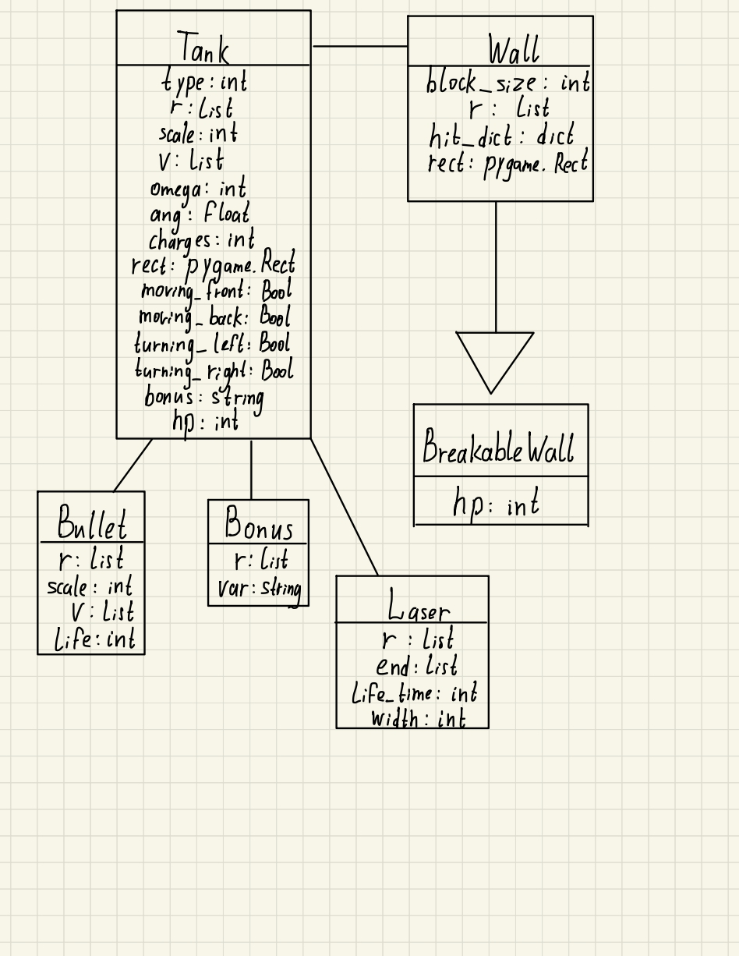
Диаграмма классов

Slide 6
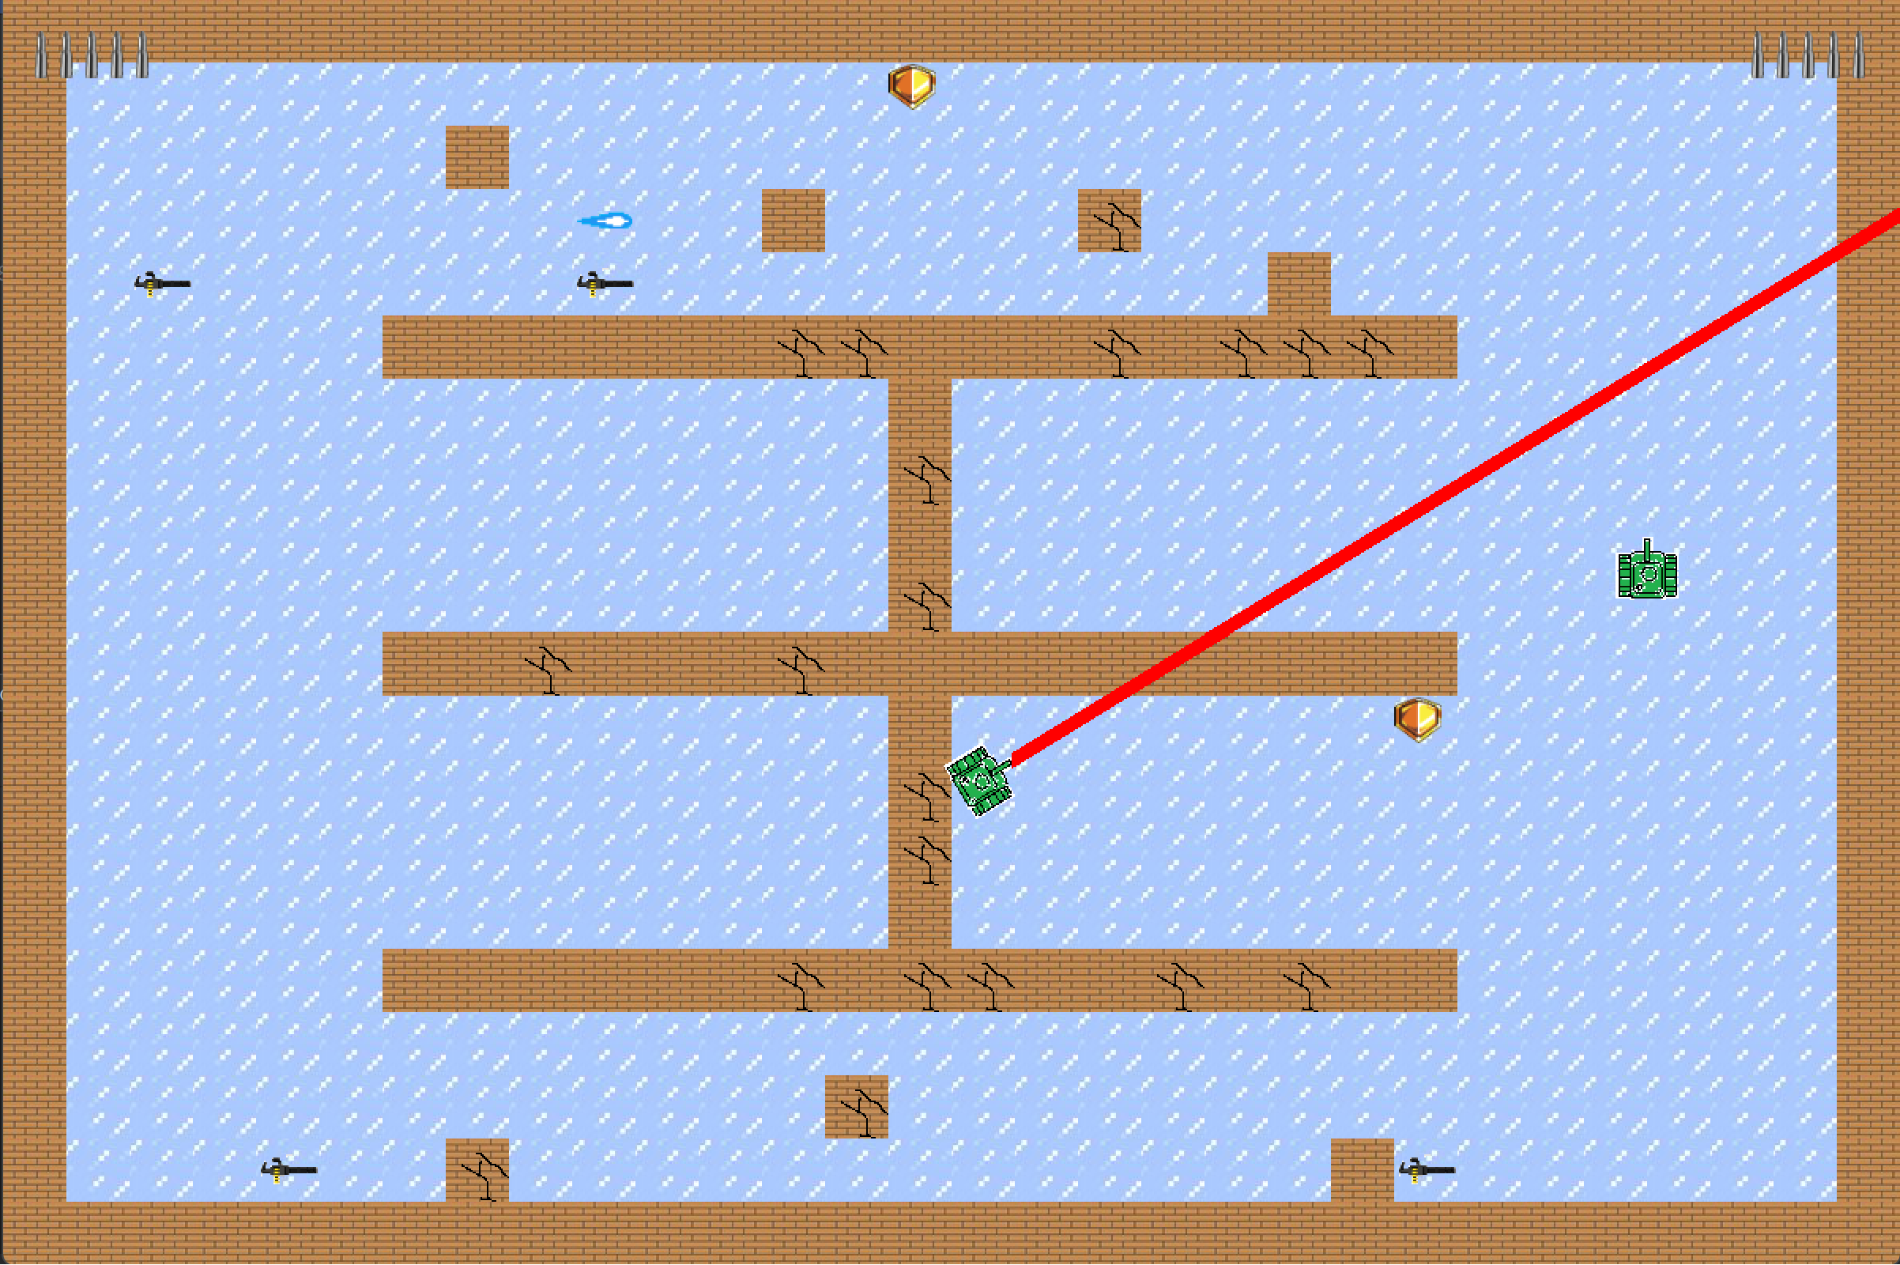
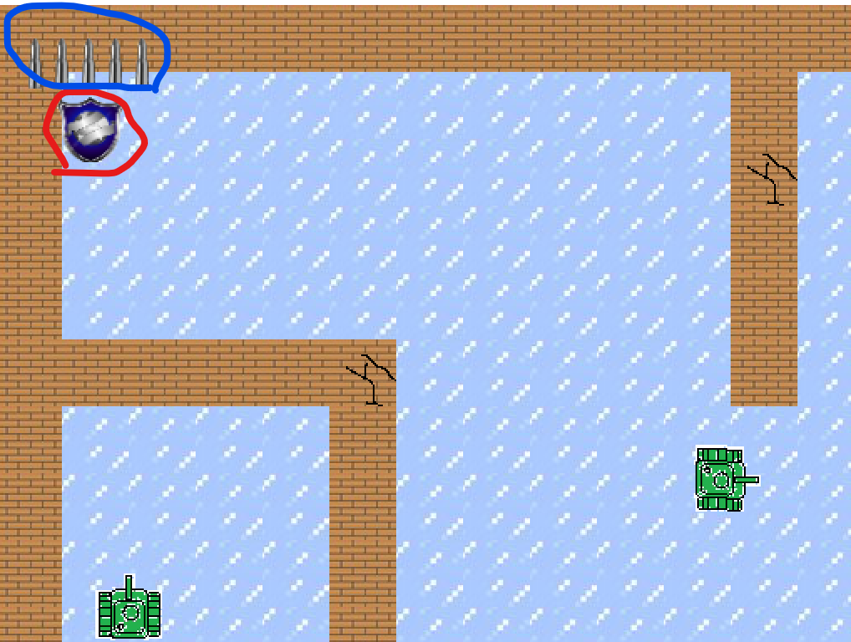
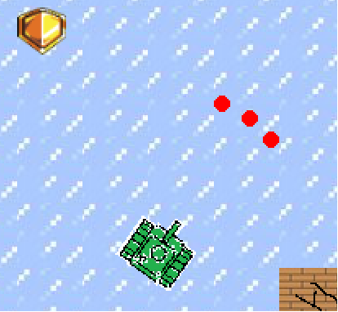
Бонусы
Выстрел лазером
Отображение количества зарядов и активного щита
Тройной выстрел

Slide 7
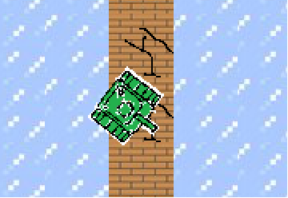

Проблемы
В ходе работы столкнулись со следующими проблемами:
Долгое время не удавалось правильно регистрировать столкновения
→ pygame.rect.collidepoint/colliderect
Случайно запушили один из .idea файлов, который никому не давал
пушить или пуллить → после его удаления проект в принципе перестал работать,
поэтому пришлось создать новый репозиторий
Нехватка времени из-за предстоящей сессии(((
☹
☹ ☹ ☹

Slide 8
Итоги работы
В целом, удалось достичь поставленных целей:
Танки и пульки двигаются с учетом стенок
Реализовано 3 вида бонусов
Примерно четверть стен можно пробить,
есть «анимация» их пролома
Что еще можно доработать:
Улучшить оформление (картинки для пулек и
лазеров, разные танки для разных игроков)
Больше бонусов!
Доделать меню настроек
«Тороидальная» карта

Slide 9

Спасибо за внимание!

